Slide 1
শুভেচ্ছা

Slide 2
পরিচিতি
মোঃ এনায়েতুর রহমান
সহকারী শিক্ষক
মংলপুর সিনিয়র আলিম মাদরাসা
মোবাইল নাম্বারঃ ০১৭১৭৮১৭৬৬০
শ্রেণিঃ ৮ম
শাখাঃ ক
বিষয়ঃ বিজ্ঞান
সময়ঃ ৪০ মিনিট
তারিখঃ ৩১/১০/২০১৯ইং

Slide 3
ছবিতে কি দেখতে পাচ্ছো?

Slide 4
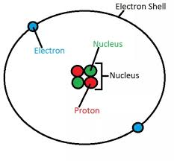

Slide 5
পরমানুর গঠন

Slide 6
শিখনফল
পরমানু সম্পর্কে জানতে পারবে।
পরমানুর গঠন জানতে পারবে ।
পারমানবিক সংখ্যা ব্যাখ্যা করতে পারবে।

Slide 7
নিউক্লিয়াস
ইলেকট্রনের কক্ষপথ
চিত্রঃ হিলিয়াম পরমানুতে ইলেক্ট্রন , প্রোটন ও নিউট্রন

Slide 8
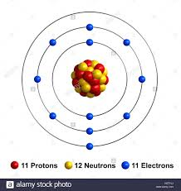

Slide 9
১। ইলেকট্রনের কক্ষপথে মোট …… টি ইলেকট্রন আছে।
একক কাজ
২। ইলেকট্রনগুলোর অবস্থান কোথায় ?
ক) নিউক্লিয়াসে
খ) বাইরে কক্ষপথে
৩। প্রোটন ও নিউট্রনের অবস্থান কোথায়?
উত্তরঃ…

Slide 10
ছবিতে কি দেখতে পাচ্ছো?
পারমানবিক সংখ্যা কত=?

Slide 11
দলগত কাজ
১। পারমানবিক সংখ্যা কত?
উত্তরঃ…।

Slide 12
মুল্যায়ন
১। ইলেকট্রনের অবস্থান …।
২। প্রোটনের অবস্থান …।
৩। নিউট্রনের অবস্থান … …।
৪। পরমানুর নিউক্লিয়াসে থাকে … ও … ।
৫। পরমানুটিতে পারমানবিক সংখ্যা … ।

Slide 13
বাড়ির কাজ
১। পরমানুটিতে ইলেকট্রন, প্রোটন ও নিউট্রনের অবস্থান ব্যাক্ষা কর।
২। পরমানুটিতে পারমানবিক সংখ্যা নির্নয় কর।

Slide 15
ধন্যবাদ

